Slide 1
Altre avanguardie
Straight Photography, Nuova Oggettività, lo “stile documentario”

Slide 2
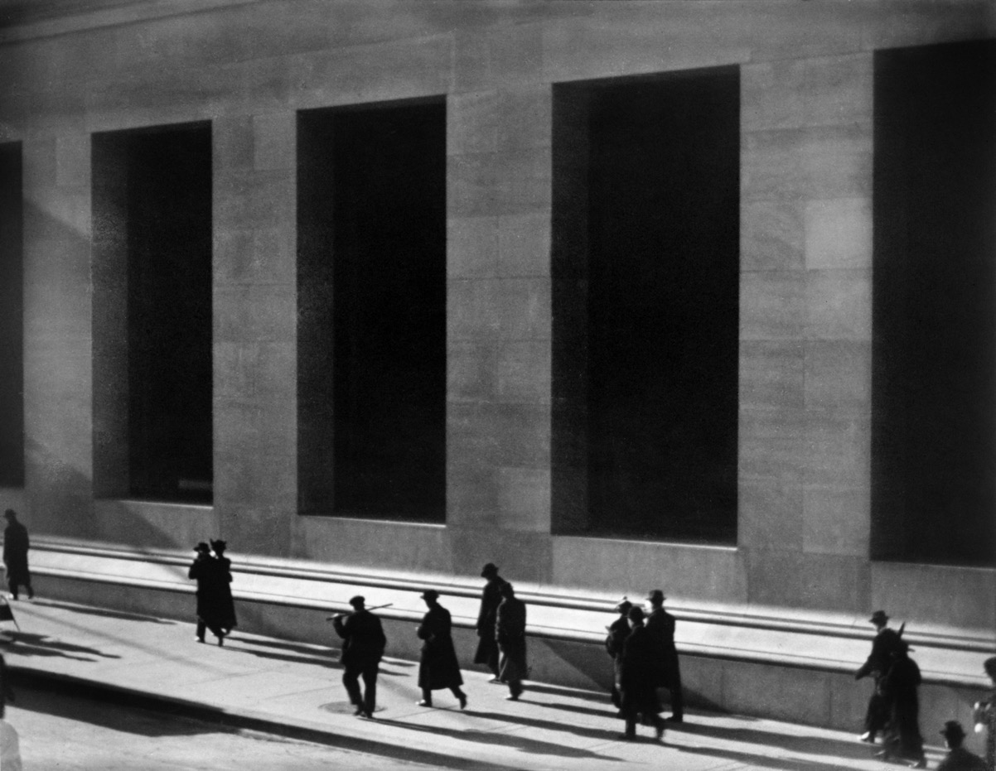
Paul Strand, Wall Street, New York, 1915, stampa al platino, 24,8 x 32,2 cm

Slide 3
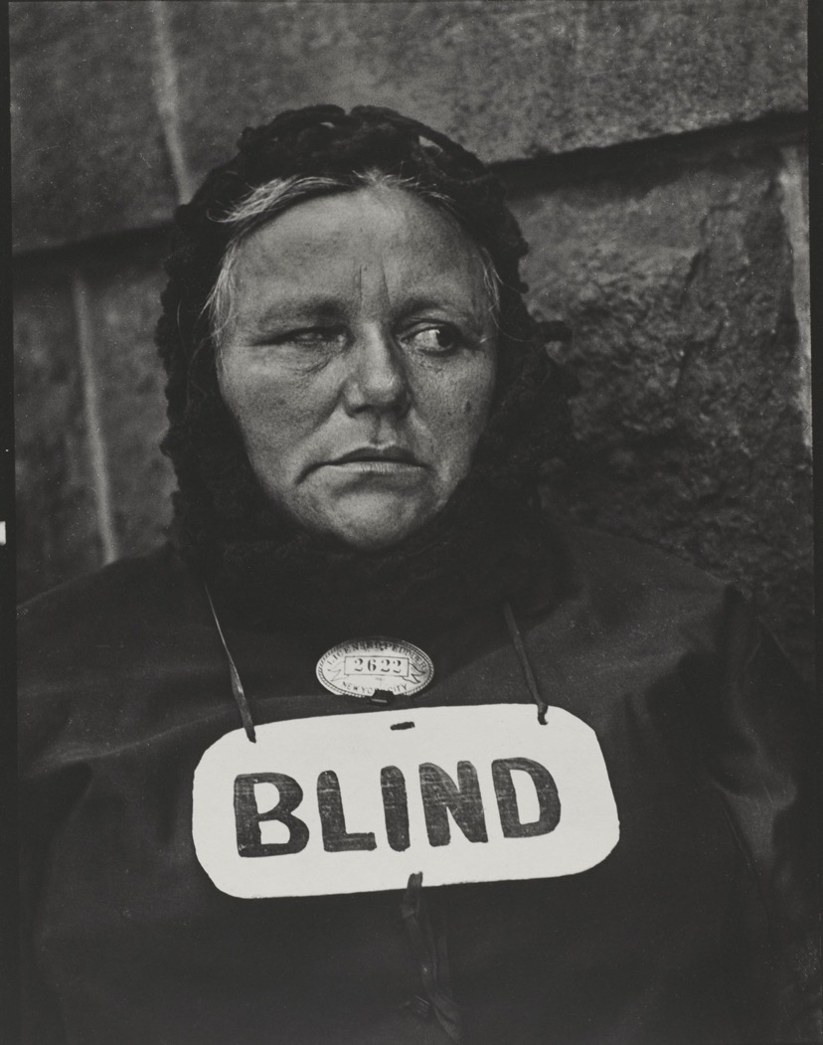
Paul Strand, Cieca, New York, 1916, stampa alla gelatina ai sali d’argento

Slide 4
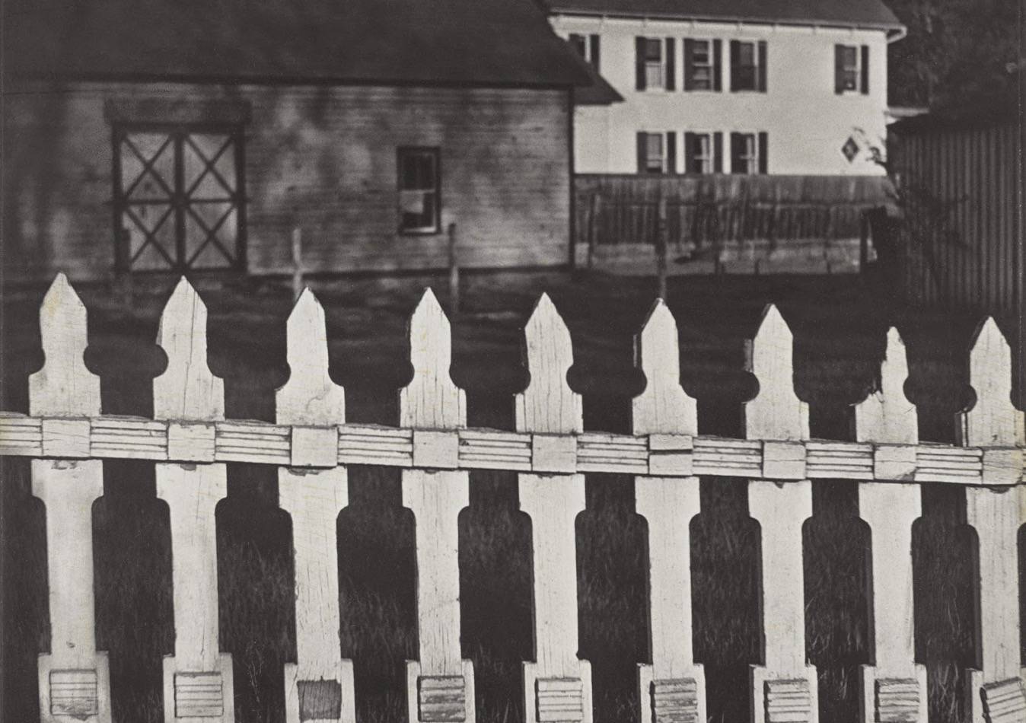
Paul Strand, La staccionata bianca, Port Kent, 1916, stampa alla gelatina ai sali d’argento

Slide 5
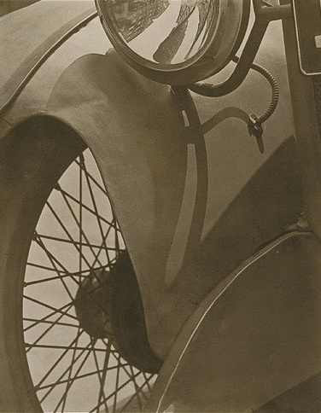
Paul Strand, Ruota a raggi, 1917

Slide 6
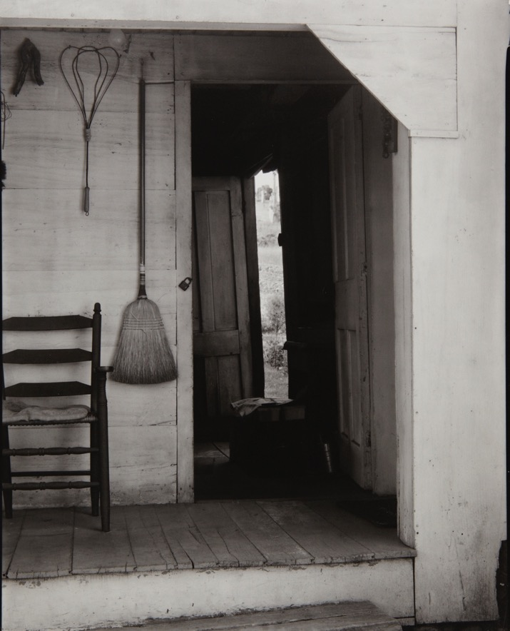
Paul Strand, Side Porch, Vermont, 1946 circa

Slide 7
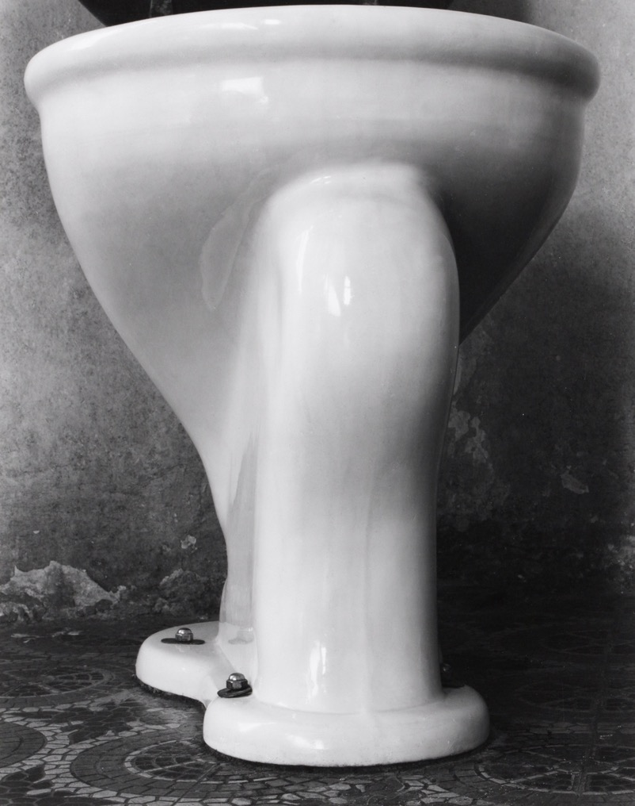
Edward Weston, Toilette, Mexico, 1925, stampa alla gelatina ai sali d’argento

Slide 8
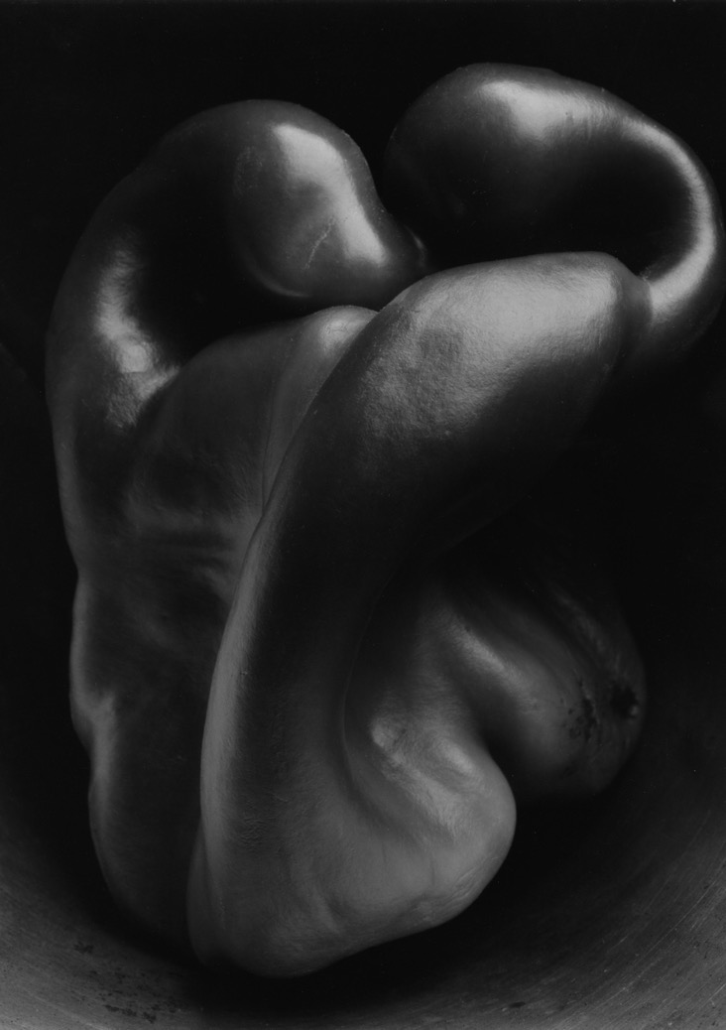
Edward Weston, Peperone n. 30, 1930, stampa alla gelatina ai sali d’argento

Slide 9
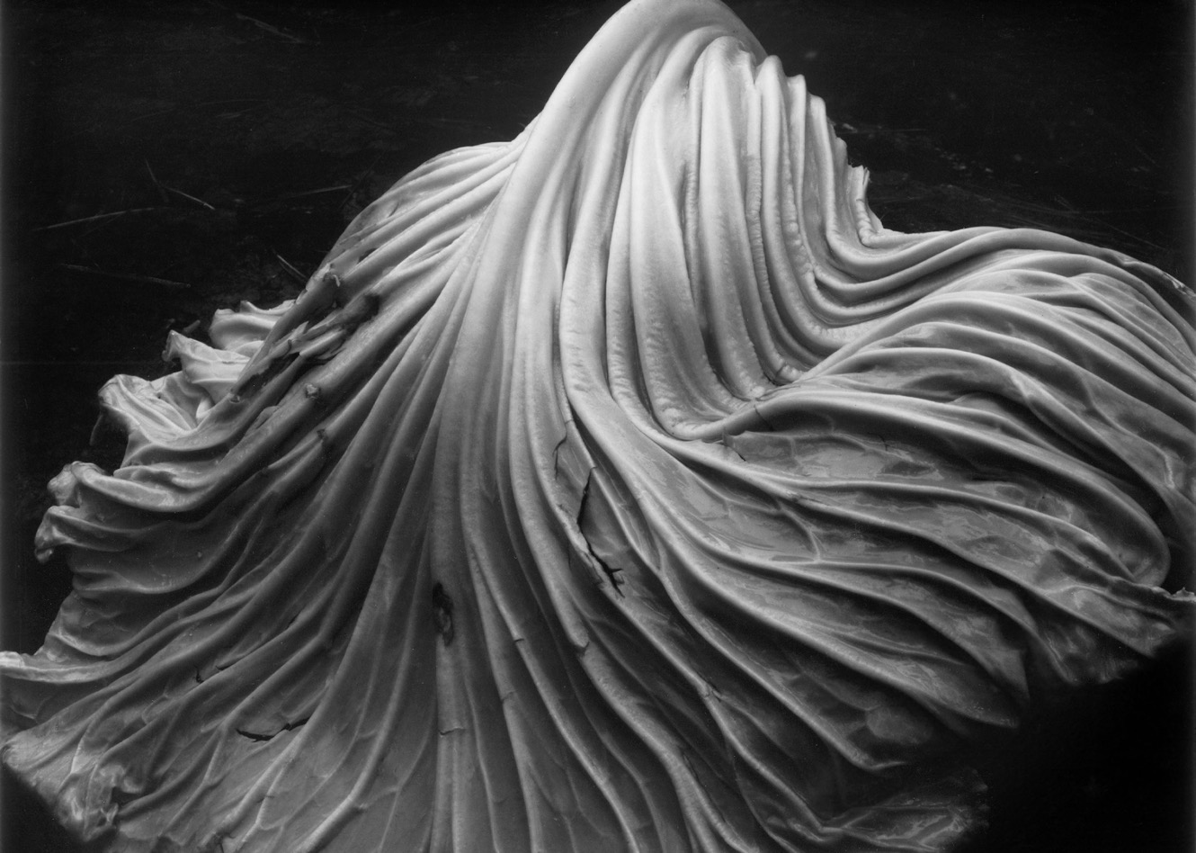
Edward Weston, Foglia di cavolo, California, 1931, stampa alla gelatina ai sali d’argento

Slide 10
Edward Weston, Dune, Oceano, 1936, stampa alla gelatina ai sali d’argento

Slide 11
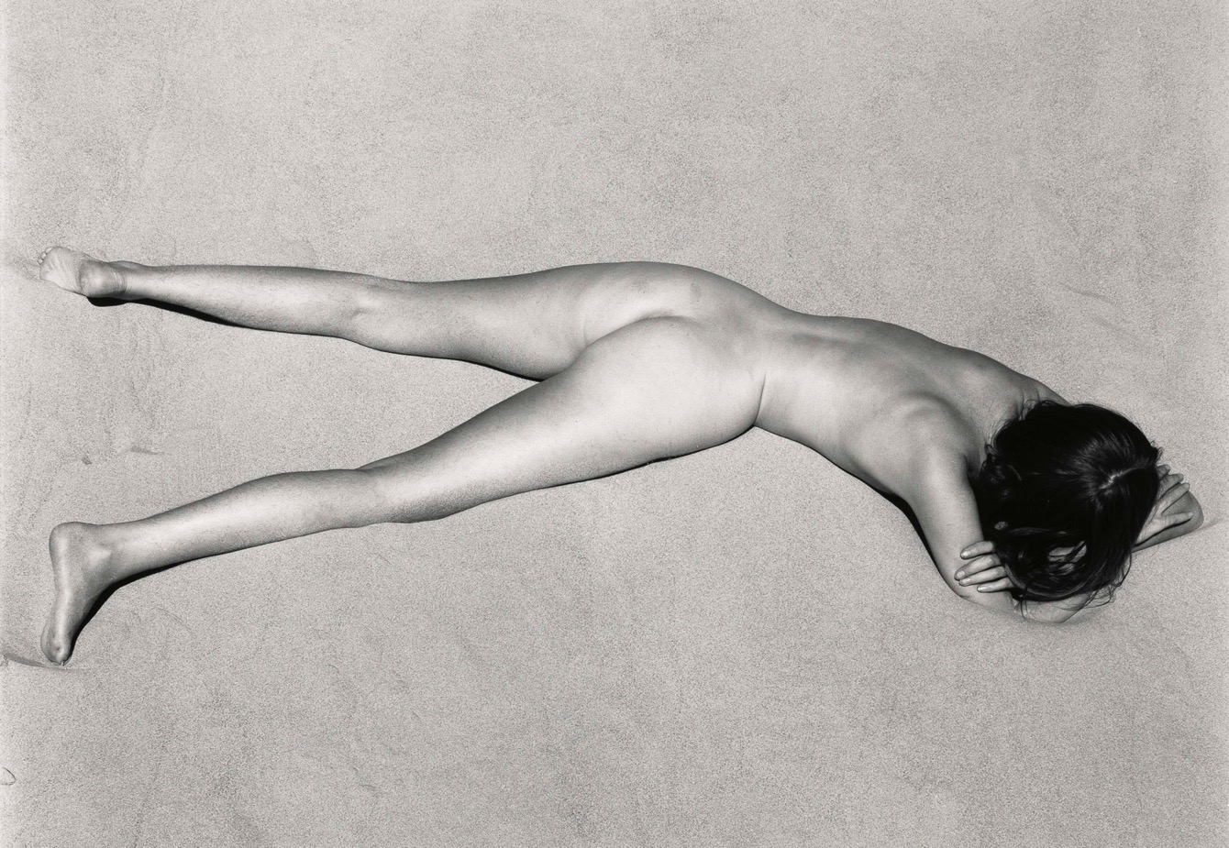
Edward Weston, Nudo sulla sabbia, 1936, stampa alla gelatina ai sali d’argento

Slide 12
Ansel Adams, Un credo personale (1943)
Una grande fotografia è la piena espressione del proprio sentimento rispetto a ciò che si sta fotografando, nel senso più profondo ed è, quindi, una vera espressione del senso che si dà alla vita in generale. E questa espressione deve manifestarsi nei termini della semplice devozione al medium – l’affermazione della massima chiarezza e perfezione possibili nella creazione e nella produzione. Questo spiegherà perché non sopporto le inutili complicazioni tecniche o di presentazione. Preferisco avere un buon obiettivo perché mi dà la migliore immagine ottica possibile, una buona macchina perché è complementare alla funzione dell’obiettivo, buoni materiali perché innalzano la qualità dell’immagine. Uso carta lucida perché so che essa rivela al massimo la chiarezza e la brillantezza dell’immagine, e monto le stampe su semplici cartoncini per evitare tutto ciò che può disturbare o indebolirla. Non ritocco né manipolo le stampe perché credo nell’importanza dell’immagine immediatamente ottica e chimica […]. La semplicità è il primo requisito […]. La precisione, la pazienza, la devozione ai vari momenti del lavoro sono di suprema importanza. La perfezione pura dell’immagine ottica comporta una attitudine alla perfezione in ogni fase del processo e in ogni aspetto del risultato.

Slide 13
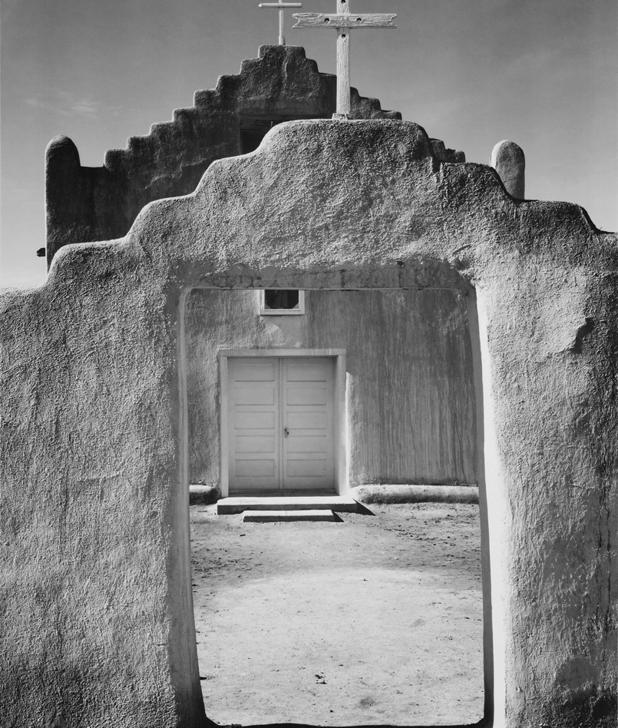
Ansel Adams, Chiesa, Taos, New Mexico, inizio anni Trenta

Slide 14
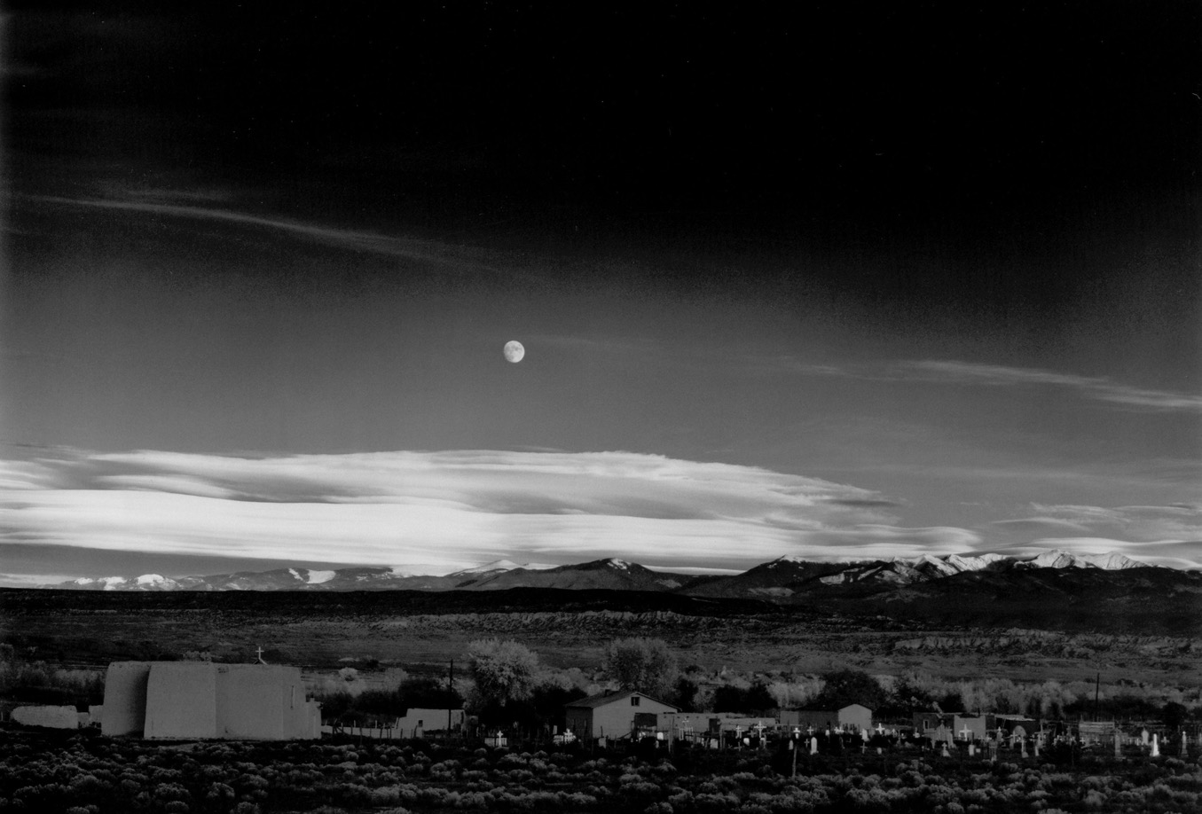
Ansel Adams, Luna sorgente su Hernandez, New Mexico, 1941

Slide 15
Ansel Adams, La luna e il Monte McKinley, Alaska 1948

Slide 16
Albert Renger-Patzsch, Altiforni Kemper, Herrenwyk, 1927

Slide 17
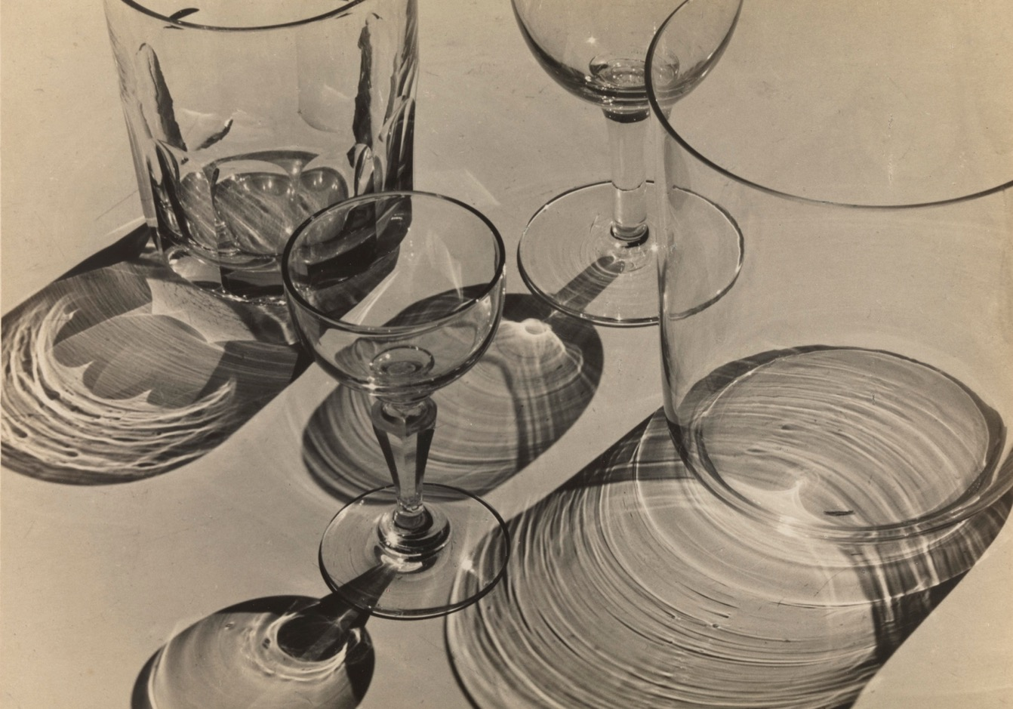
Albert Renger-Patzsch, Bicchieri, 1927 circa

Slide 18
Albert Renger-Patzsch, Mani giunte in preghiera, 1926

Slide 19
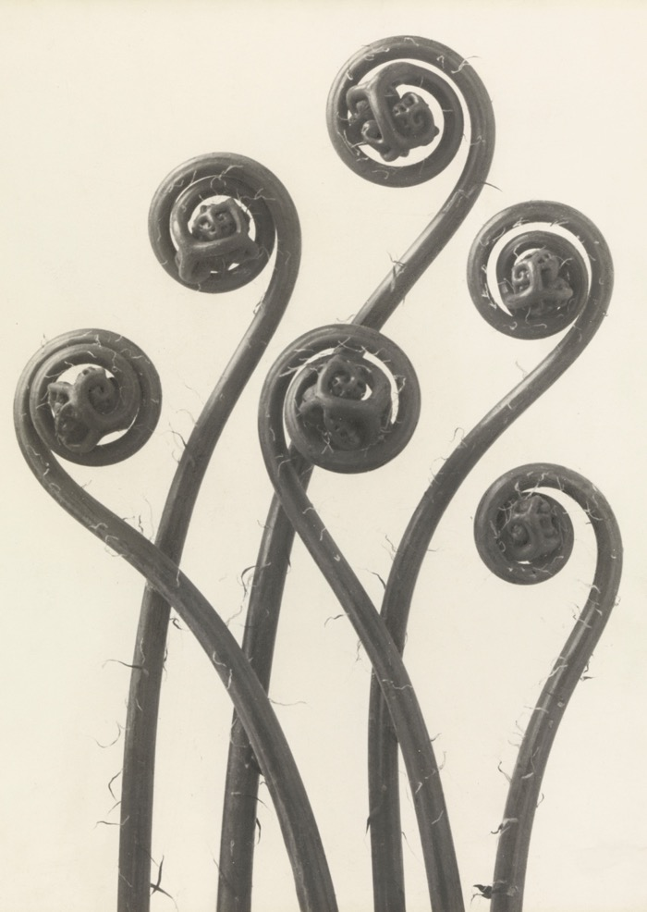
Karl Blossfeldt, Adiantum pedatum / Adianto, giovani foglie arrotolate (ingrandimento 8x), tavola 55 da Urformen der Kunst (Archetipi dell’arte), 1928 (II ed.), fotoincisione

Slide 20
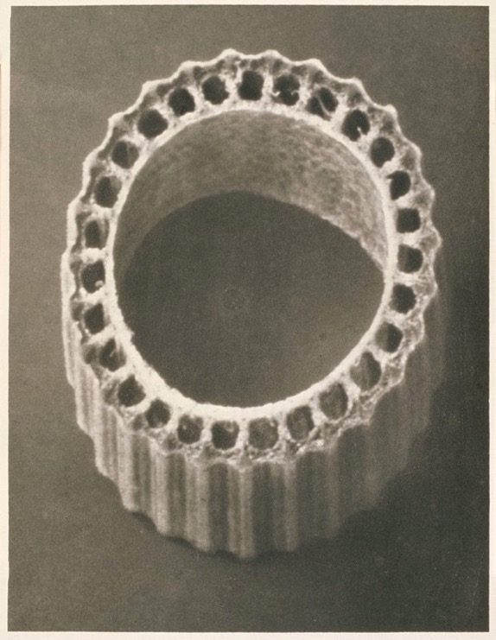
Karl Blossfeldt, Equisetum hiemale / Equiseto invernale, sezione trasversale di un fusto (ingrandimento 30x), tavola 4, da Urformen der Kunst (Archetipi dell'arte), 1928 (II ed.), fotoincisione

Slide 21
August Sander, Uomini del Ventesimo secolo (progetto, 1927)
La gente mi chiede come mi è venuta l’idea di fare questo lavoro: guardando, osservando, pensando – ecco la risposta. Nulla mi è parso più appropriato che progettare un’immagine del nostro tempo con assoluta fedeltà alla natura del mezzo fotografico. Troviamo scritti e libri con illustrazioni di tutte le epoche, ma la fotografia ci ha dato nuove possibilità e nuovi compiti, diversi da quelli della pittura. Può riprodurre le cose con grandiosa bellezza, ma anche con crudele verità; ma può anche incredibilmente ingannare. Dobbiamo essere capaci di continuare a vedere la verità, ma soprattutto dobbiamo tramandarla ai nostri simili e alla posterità, che questo sia per noi conveniente o meno. Ora se io, che sono un sano essere umano, sono così immodesto da vedere le cose come sono e non come si crede che siano o possano essere, chiedo perdono, ma non posso agire diversamente. Ho fotografato per trent’anni e mi sono impegnato nella fotografia con la massima serietà; ho fatto scelte buone e scelte cattive, e riconosco i miei errori. Questa mostra alla Kölnischer Kunstverein è il risultato della mia ricerca, e io spero di aver fatto la scelta giusta. Niente mi è più odioso della fotografia addolcita con trovate, pose, falsi effetti. E dunque, lasciate che, in tutta onestà, io dica la verità sul nostro tempo e sulla gente del nostro tempo.

Slide 22
August Sander, Uomini del XX secolo e Il volto del tempo
Il progetto originario relativo a Uomini del XX secolo, elaborato tra il 1925 e il 1927, si fondava su 7 categorie sociali (contadino, artigiano, donna, corporazioni, artisti, metropoli, gli ultimi), a ciascuna delle quali doveva essere dedicato un volume fotografico; ogni volume era composto da portfoli tematici per un totale di 45.
Ma durante la sua vita Sander riesce a pubblicare solo Il volto del tempo (1929), che contiene 60 immagini. Il volto del tempo esce con un’introduzione scritta dal romanziere Alfred Döblin (l’autore di Berlin Alexanderplatz)
Solamente nel 1980, sedici anni dopo la morte del fotografo, esce la prima edizione (parziale) di Uomini del XX secolo che raccoglie 500 immagini selezionate dal figlio Gunther a partire da 11000 negativi conservati.

Slide 23
Walter Benjamin, Piccola storia della fotografia (1931)
Da un momento all’altro, opere come quelle di Sander potrebbero assumere un’imprevista attualità. I mutamenti di potere, come quelli che da noi ormai s’impongono, trasformano di solito in una necessità vitale l’elaborazione e il raffinamento della comprensione fisiognomica. Che si venga da destra oppure da sinistra, bisognerà abituarsi a essere guardati in faccia per sapere donde veniamo. Dal canto proprio bisognerà abituarsi a guardare in faccia gli altri per lo stesso scopo. L’opera di Sander è più di un libro fotografico: è un atlante su cui esercitarsi.

Slide 24
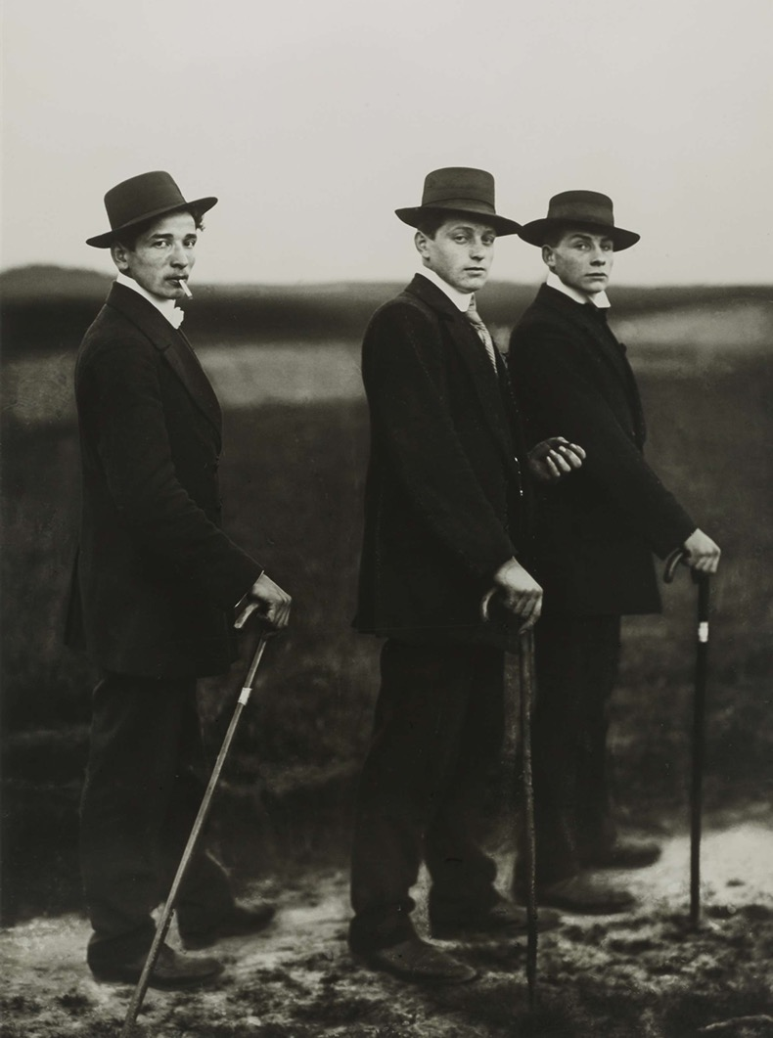
August Sander, Giovani contadini, 1914

Slide 25
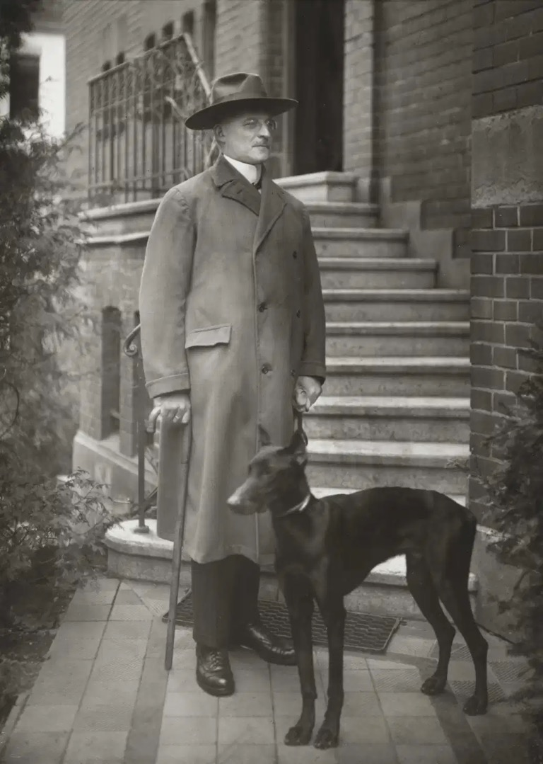
August Sander, Notaio, 1924

Slide 26
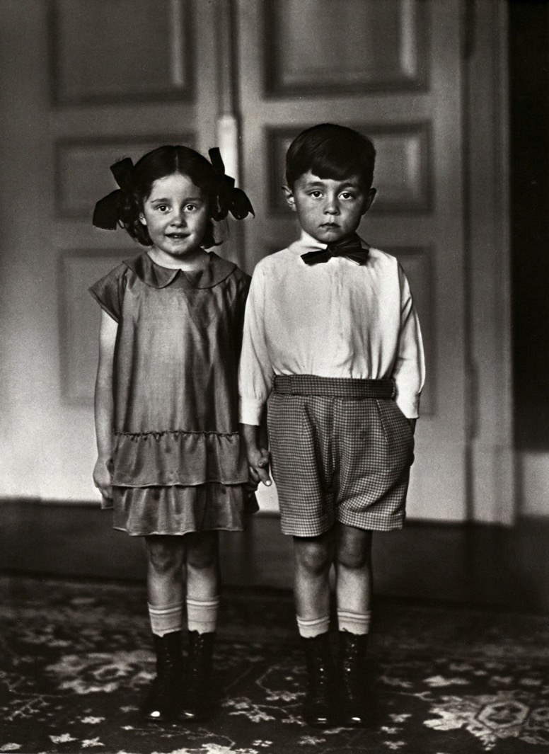
August Sander, Bambini della media borghesia, 1925

Slide 27
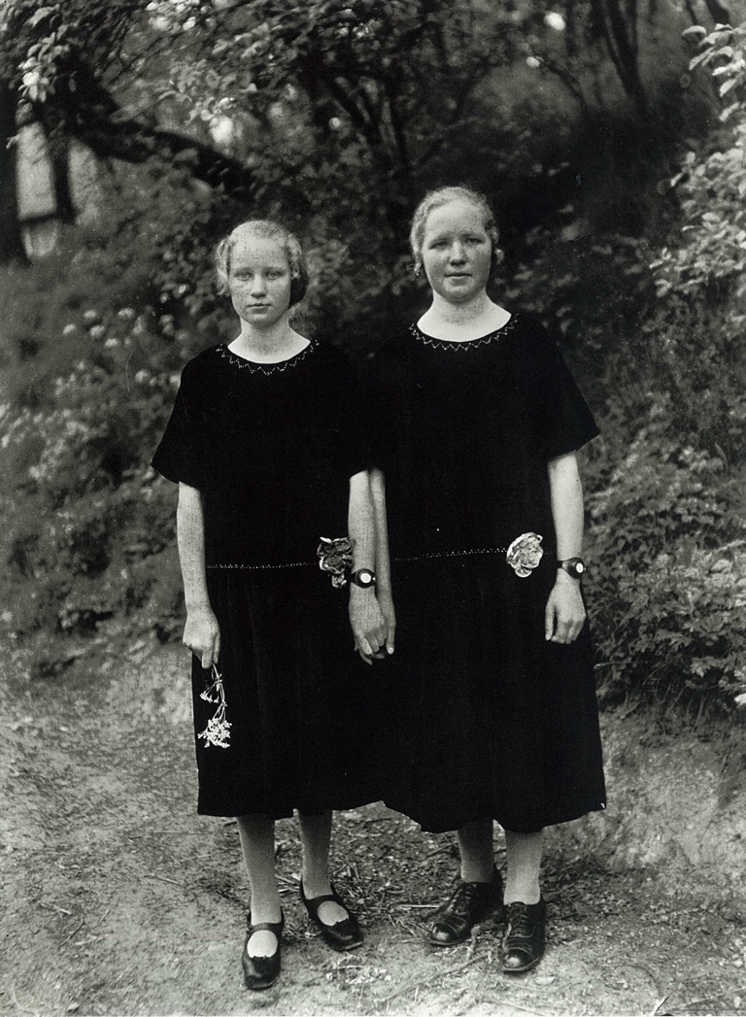
August Sander, Contadinelle, 1925

Slide 28
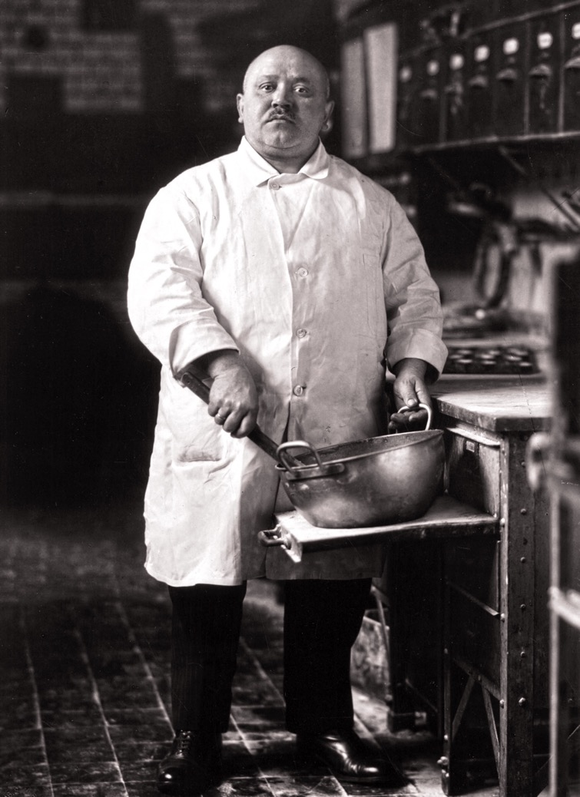
August Sander, Pasticciere, 1928

Slide 29
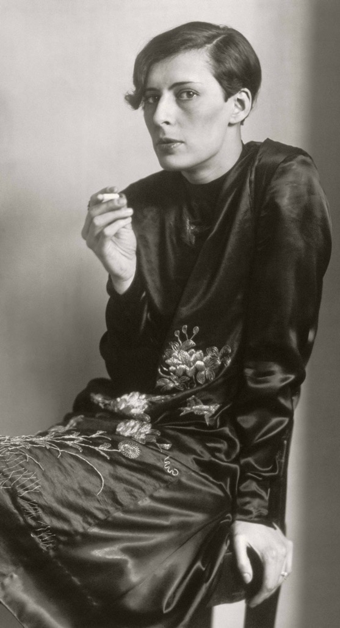
August Sander, Segretaria dell’emittente Westdeutschen Rundfunk di Colonia, 1931

Slide 30
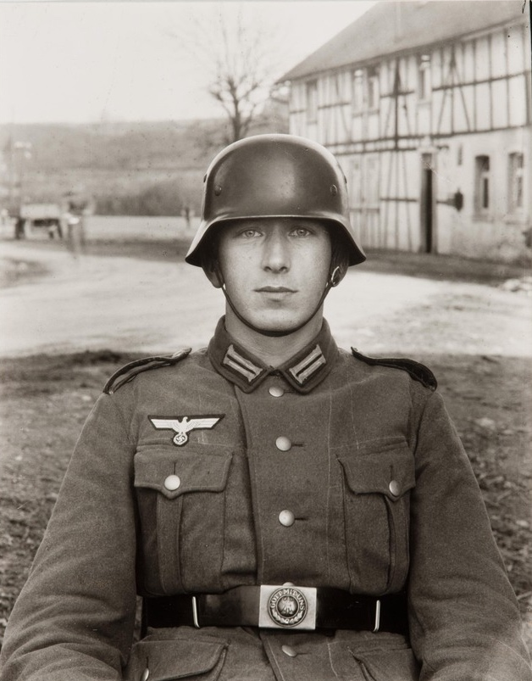
August Sander, Soldato, 1940

Slide 31
Gianni Celati sulla scoperta dell’opera di Walker Evans da parte di Luigi Ghirri (2010)
Quello che l’aveva ispirato, fin dall’inizio, più di qualsiasi altra cosa, era l’entusiasmante scoperta della fotografia americana… soprattutto la scoperta di Walker Evans, che per Ghirri è rimasto sempre il punto di riferimento maggiore, il Dante Alighieri della fotografia. In particolare, di Walker Evans, quello che lo emozionava di più erano le foto dell’epoca della grande depressione, nelle zone povere degli Stati Uniti… nelle grandi campagne, negli spazi aperti. Si può dire che le foto di Walker Evans siano state, per lui, una salvezza, un punto di ancoraggio, una filosofia di vita, e anche un modo per riflettere sugli aspetti urbani e campagnoli che convivono nella storia della fotografia. [Le foto di Walker Evans, le canzoni di Bob Dylan, i quadri di Bruegel] gli ricordavano il sentimento dello “stare al mondo”, come stupore e meraviglia per tutto quello che c’è. Il sentimento di “stare al mondo”… È come l’idea di qualcosa che irrompe nella vita quotidiana, proprio là dove si credeva che fosse bandito ogni mistero.

Slide 32
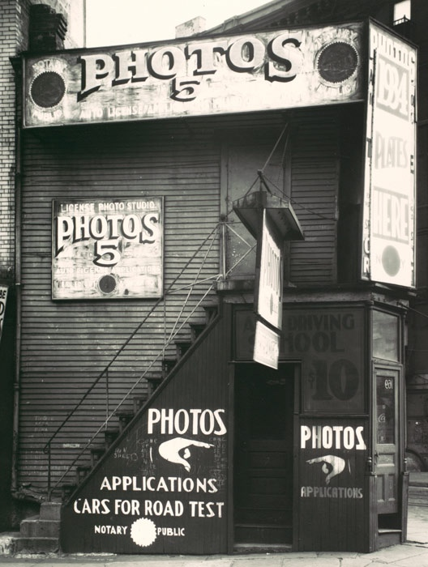
Walker Evans, Licence Photo Studio, New York, 1934

Slide 33
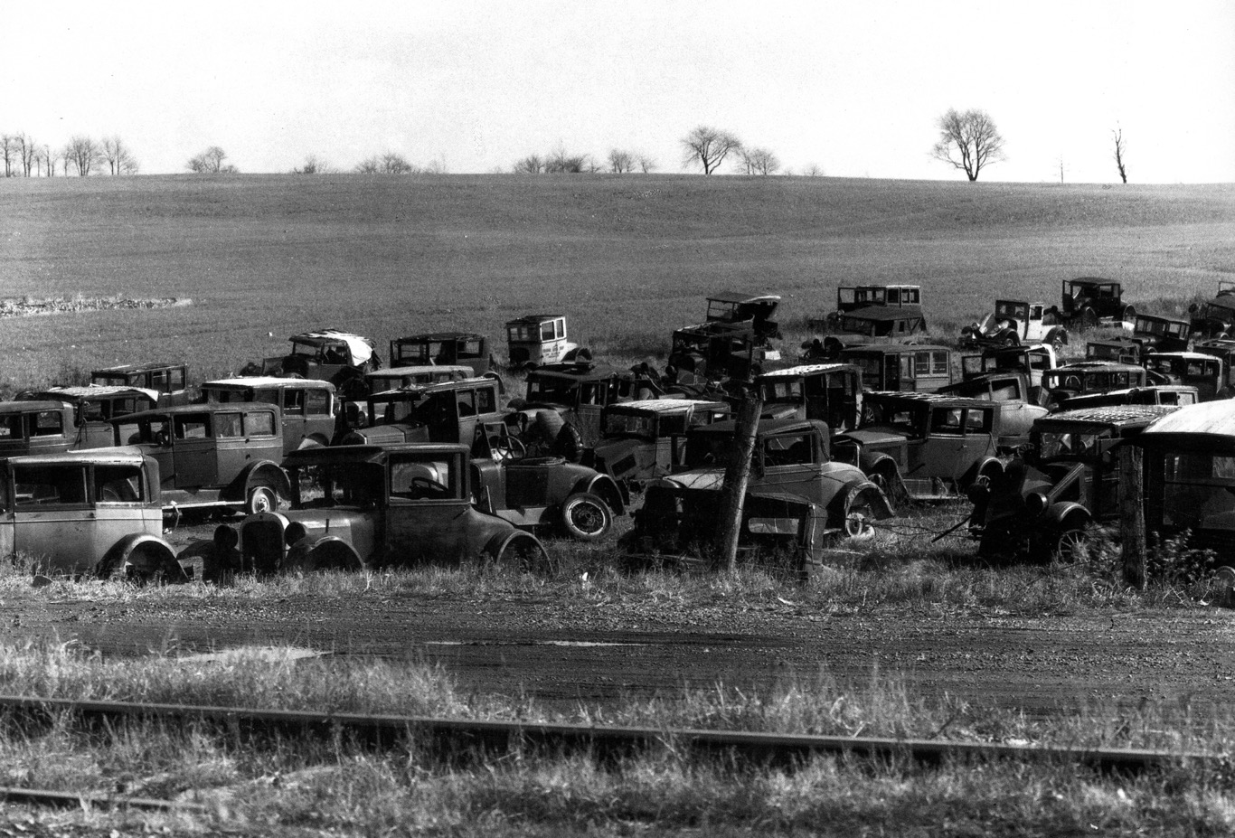
Walker Evans, Il cimitero d'auto, vicino a Easton, 1935

Slide 34
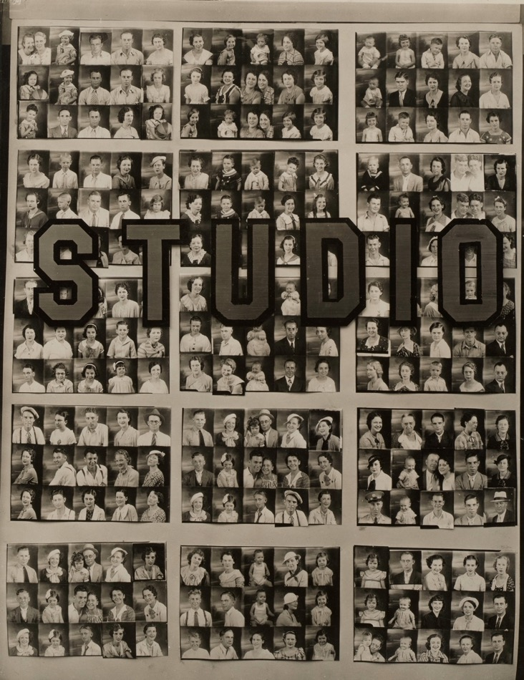
Walker Evans, Espositore di fototessere, Savannah, Georgia, 1936

Slide 35
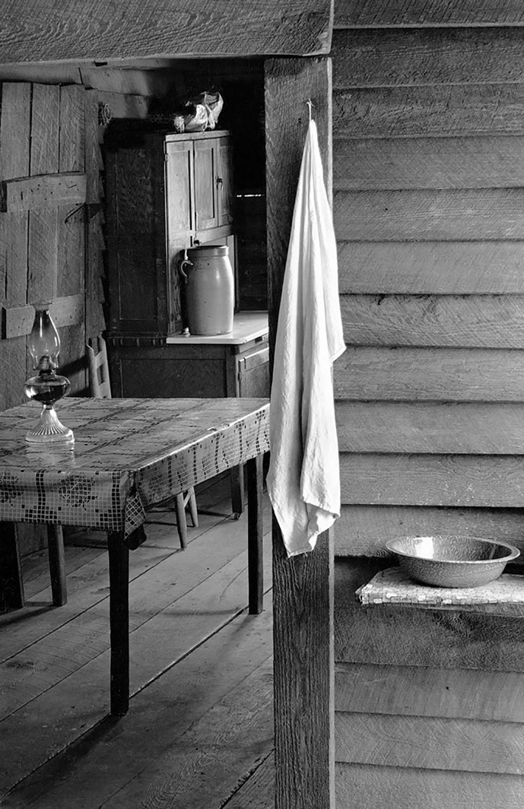
Walker Evans, Interno della casa di Floyd Burroughs, Hale County (Alabama), 1936

Slide 36
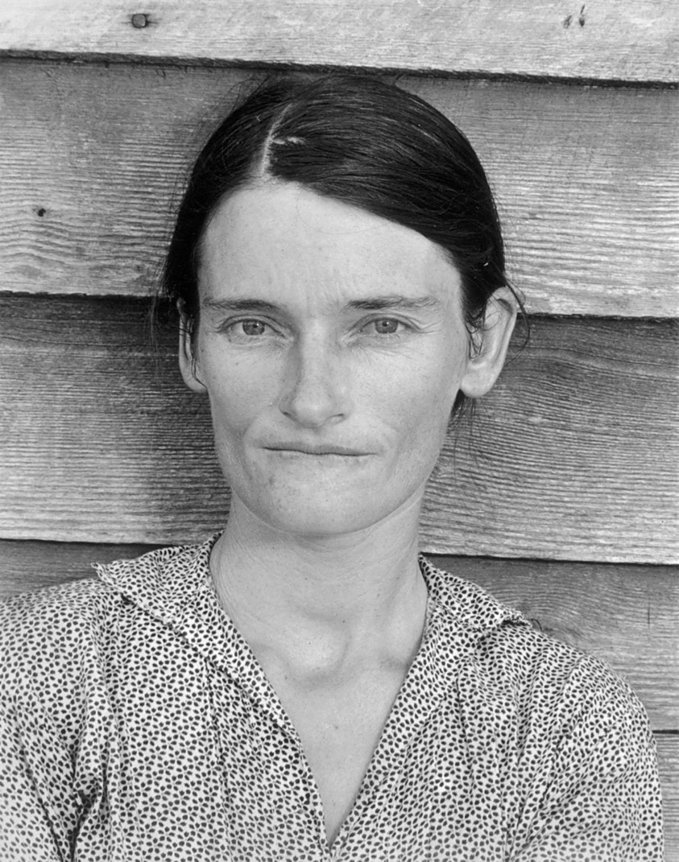
Walker Evans, La moglie dell'affittuario di una fattoria dell'Alabama, 1936
(Allie Mae Burroughs, contea di Hale)

Slide 37
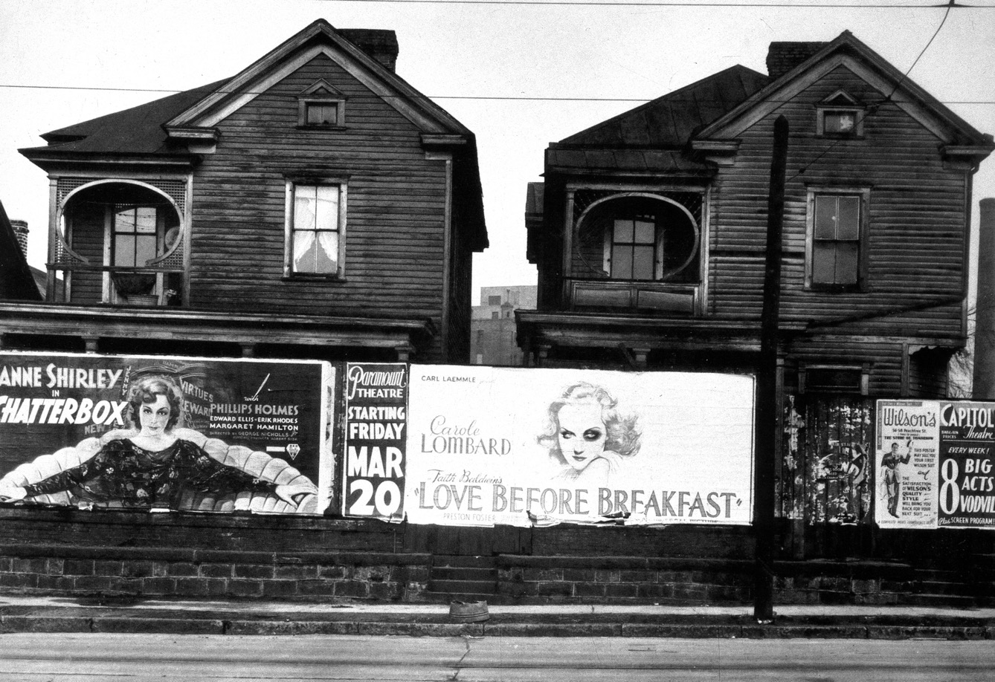
Walker Evans, Manifesti e casa, Atlanta, Georgia, 1936

Slide 38
Walker Evans, New York, 25 febbraio 1938

Slide 39
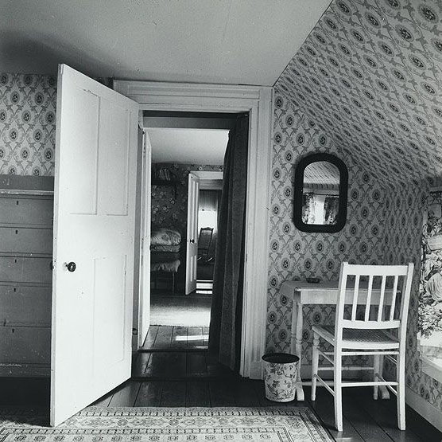
Walker Evans, Sedia bianca e porta aperta, Walpole, Maine, 1962

Slide 40
Roy Stryker, La collezione di fotografie della Farm Security Administration (1973)
Solo ora sappiamo che abbiamo contribuito a far aprire gli occhi su un territorio tutto nuovo della società e del costume americano come legittimo soggetto di indagine visiva. Ma allora non lo sapevamo […]. Durante gli otto anni [1935-1943], coltivavo un mio sogno personale che inevitabilmente si tradusse in immagini in bianco e nero: volevo fare una enciclopedia visiva dell’America delle campagna […]. Nel lavoro c’è una eccezionale continuità. Soprattutto, c’è l’America delle campagne, delle fattorie e delle piccole città e delle grandi strade […]. Ma la cosa più importante in queste fotografie è l’atteggiamento verso la gente […]. Pur nella differenza dei talenti e delle visioni, i nostri fotografi hanno una cosa in comune: il profondo rispetto per l’essere umano […]. C’è onestà, compassione, e una considerazione naturale per la dignità della persona. Queste sono le cose che, secondo me, danno alla collezione un fascino particolare […]. Abbiamo presentato l’America agli americani.

Slide 41
Dorothea Lange, La fotografia documentaria (1940)
La fotografia documentaria registra la situazione sociale dei nostri tempi. Rispecchia il presente e documenta per il futuro. Il suo centro d’attenzione è l’uomo nel suo rapporto con l’umanità. Registra il suo comportamento quando è al lavoro, in guerra, nel tempo libero, o il susseguirsi delle sue attività nelle ventiquattro ore del giorno, il ciclo delle stagioni, lo svolgersi di una vita. Rappresenta le sue istituzioni – la famiglia, la chiesa, il governo, le organizzazioni politiche, le associazioni, i sindacati. Di queste mostra non solo l’aspetto esteriore, ma cerca di rivelare in che modo funzionano, assorbono la vita, ottengono la fedeltà e influenzano il comportamento degli esseri umani. Si impegna nell’analisi dell’organizzazione del lavoro, dei vincoli di dipendenza dei lavoratori tra di loro e con i loro superiori. È soprattutto adatta a costruire documenti del cambiamento. L’avanzare delle tecnologie innalza il tenore di vita, crea disoccupazione, cambia il volto della città e del paesaggio agricolo.

Slide 42
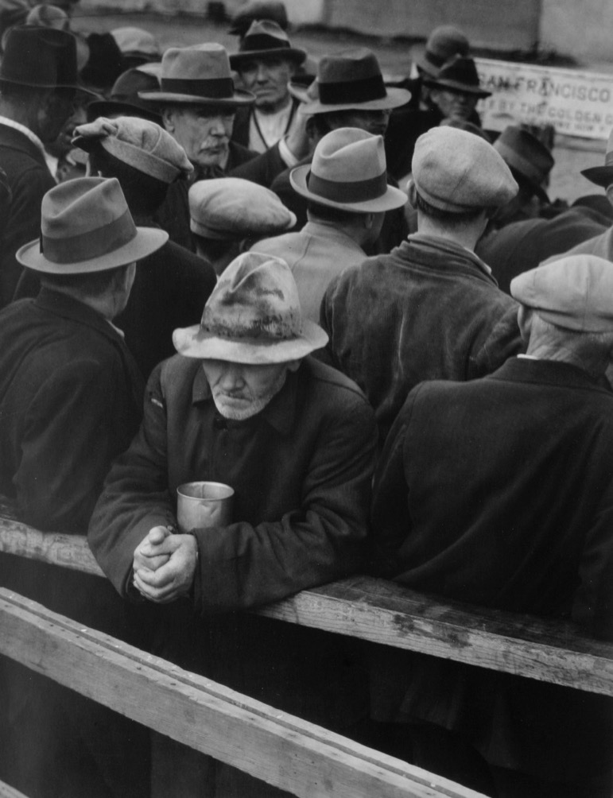
Dorothea Lange, Distribuzione di cibo dell'"angelo bianco", San Francisco, 1933

Slide 43
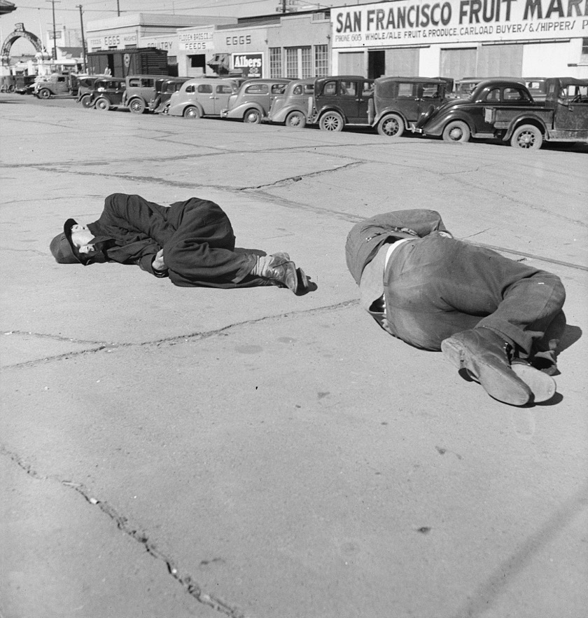
Dorothea Lange, Skid Row,
San Francisco, 1934

Slide 44
Dorothea Lange, Figlia di un operaio stagionale in un accampamento vicino a Sacramento, California, novembre 1936

Slide 45
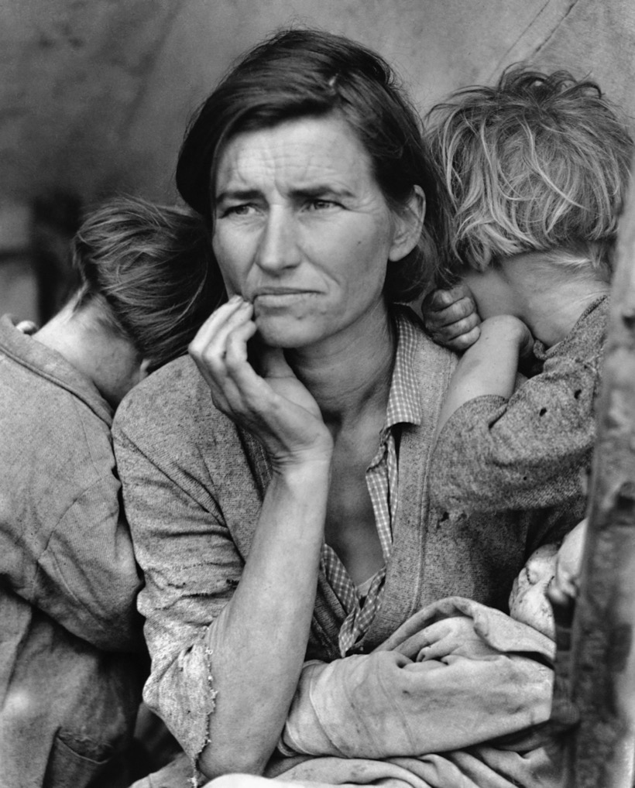
Dorothea Lange, Madre Migrante, Nipomo, California, 1936

Slide 46
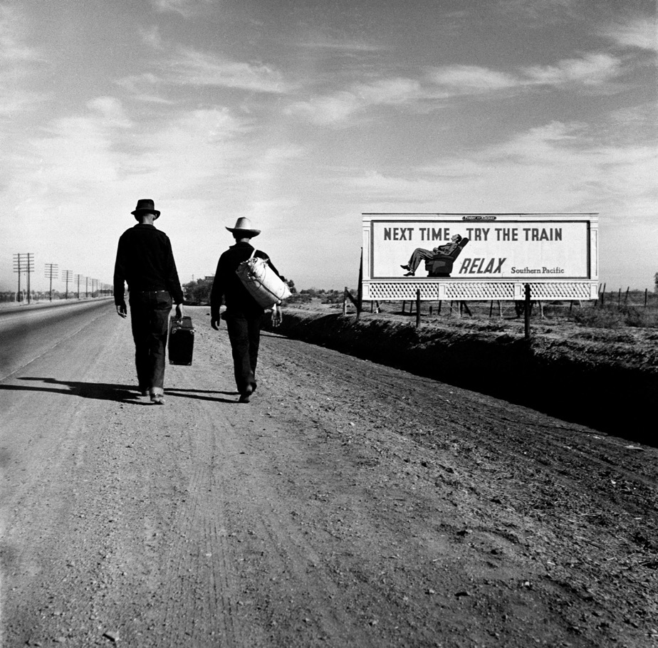
Dorothea Lange, Lavoratori stagionali sulla strada per Los Angeles, California, 1937

Slide 47
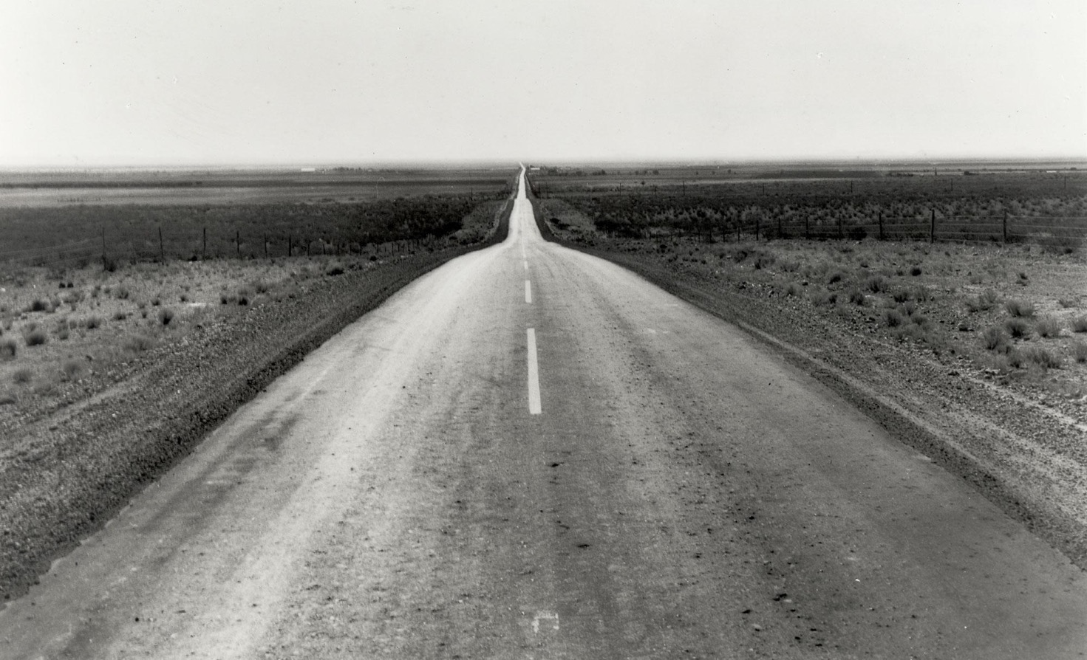
Dorothea Lange, The Road West, New Mexico, 1938

